Slide 1
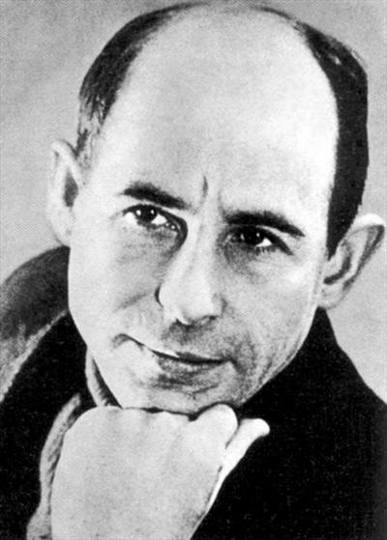
«Путник на краю поля»
Стихи Рубцова выражают то, что не выразимо ни зримым образом, ни словом в его собственном значении…Они служат чему-то третьему, возникающему из их взаимодействия…
В. Кожинов

Slide 2
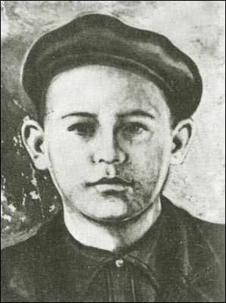
Родился 3 января 1936 года в поселке Емецк Архангельской области.

Slide 3
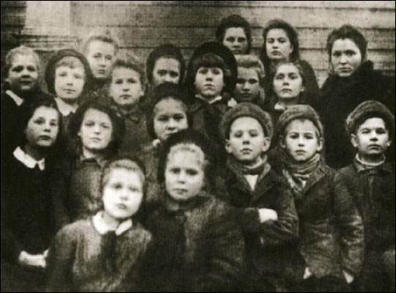
После смерти матери Николая отправляют в детдом.
(Н.М. Рубцов второй справа)

Slide 4
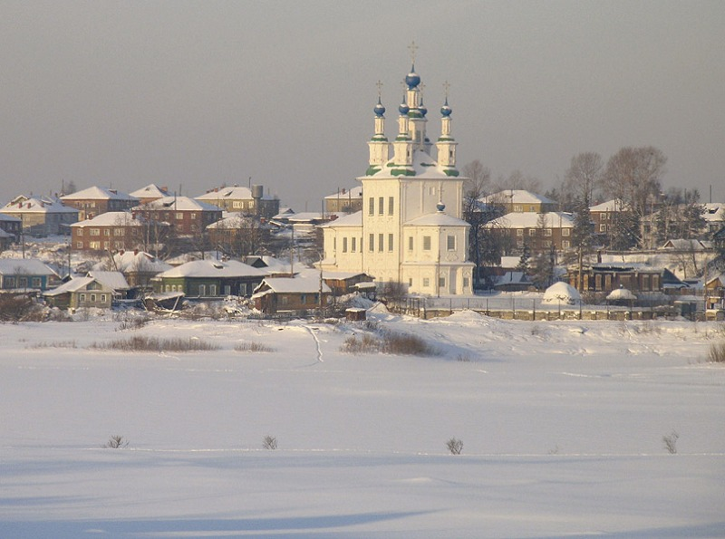
Тотьма вологодская область
Учится в лесотехническом техникуме

Slide 5
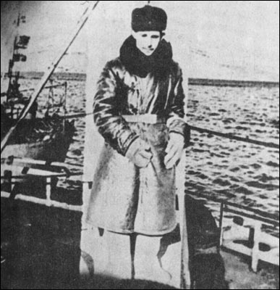
1955 год – работа в Ленинграде

Slide 6
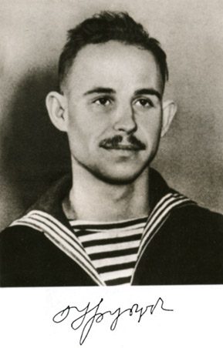
Служба на флоте, на эскадренном миноносце.
Начинает писать и печататься во флотских изданиях.

Slide 7
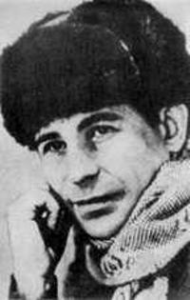
1962 год. Проходит творческий конкурс в Литературный институт имени М. Горького.

Slide 8
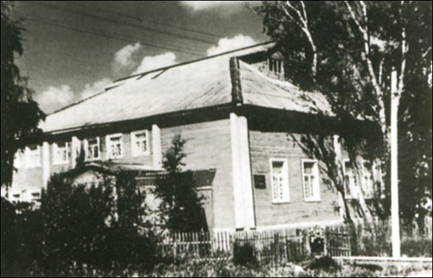
1963 год. Уезжает в Николу. За лето пишет около 50 стихотворений

Slide 9
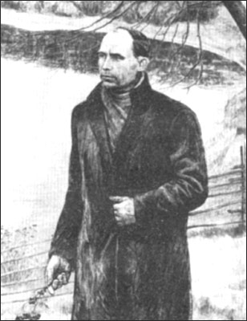
Путник и бродяга – в чем разница между этими понятиями?
Я уплыву на пароходе,
Потом поеду на подводе,
Потом еще на чем-то вроде,
Потом верхом,
Потом пешком,
Пройду по волоку с мешком –
И буду жить в своем народе.

Slide 10
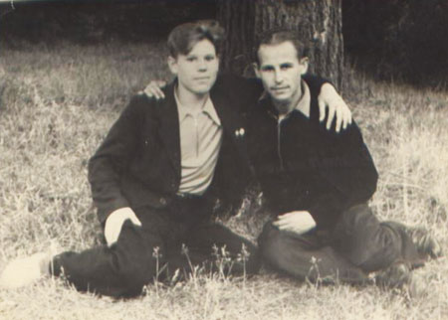
«Ты даже представить себе не можешь, кого ты не пустил на свой порог. Все равно, что Есенина не пустил…».

